Slide 1
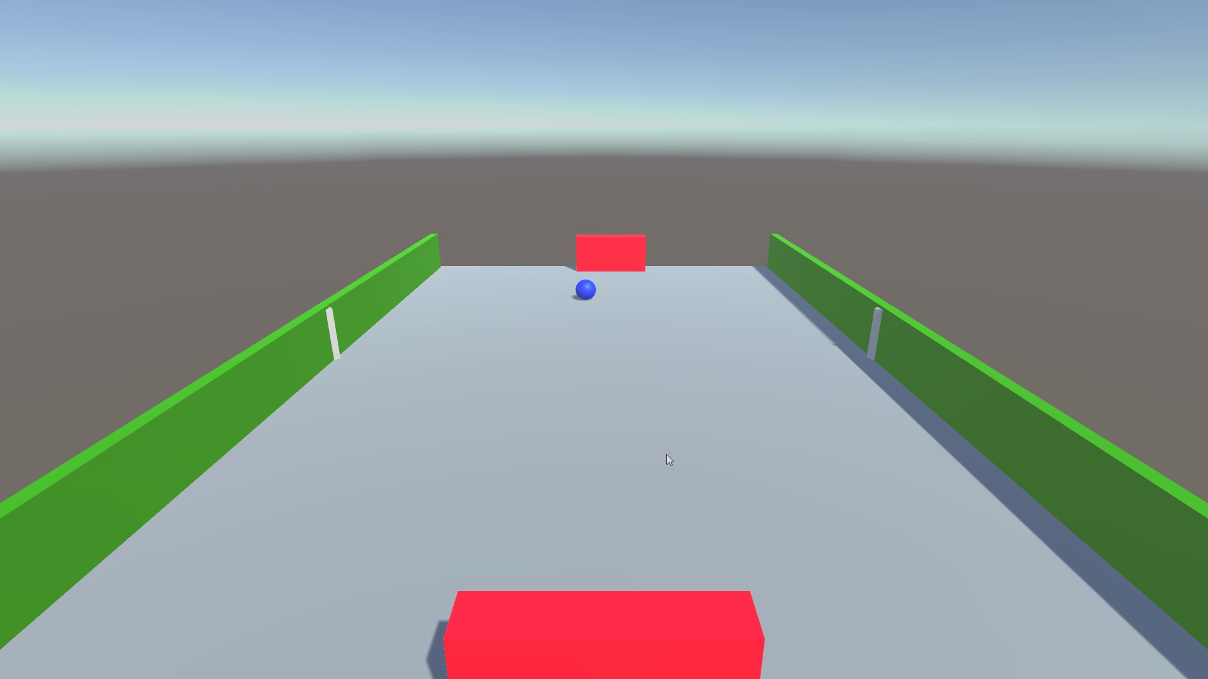
セルフプレイ
Ml-agentsにあるAIの学習方法の一つです

Slide 2
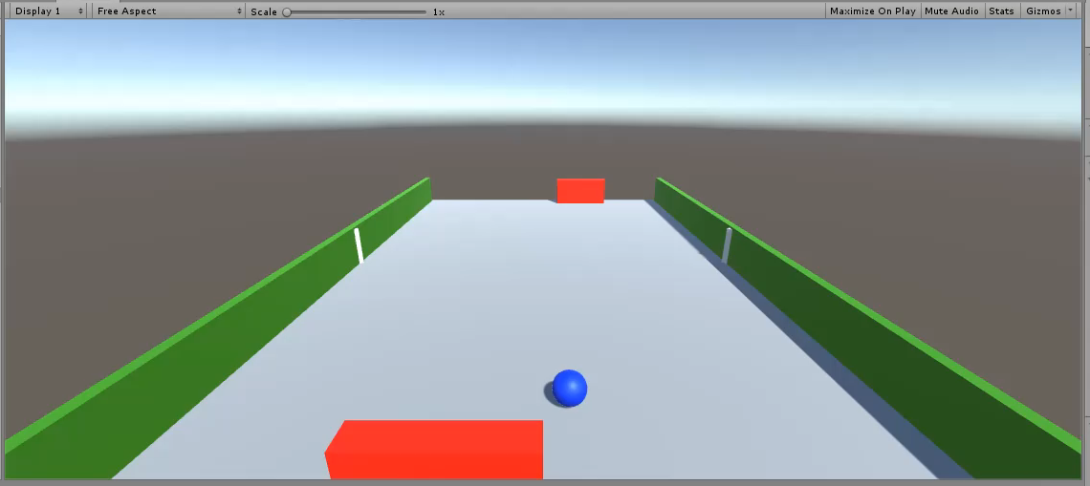
セルフプレイ
セルフプレイはAI同士を対戦して、強くなる学習方法です
ここでは、卓球のようなゲームです。AIができるだけ、ボールを触らせるように設定しています。
AIが学習時の様子です

Slide 3
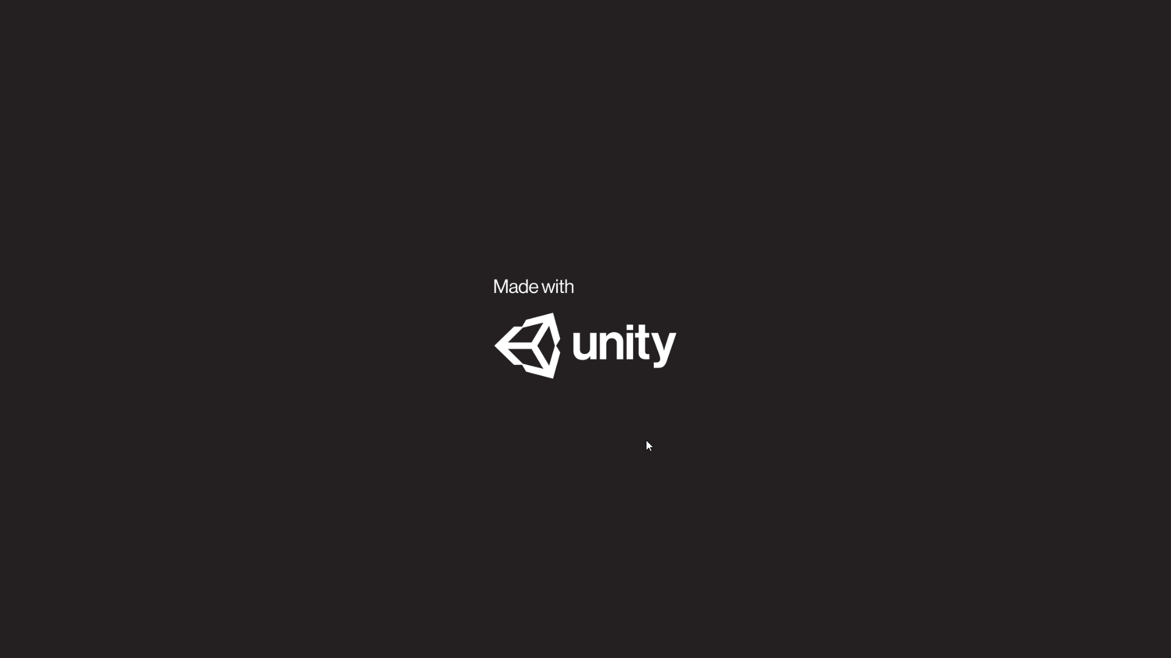
完成品
AI
私の操作

